Slide 1



Slide 2
Khởi động

Slide 3
BÀI 24:CHIẾC RỄ ĐA TRÒN (Tiết 1+2) (Tr.104)

Slide 4

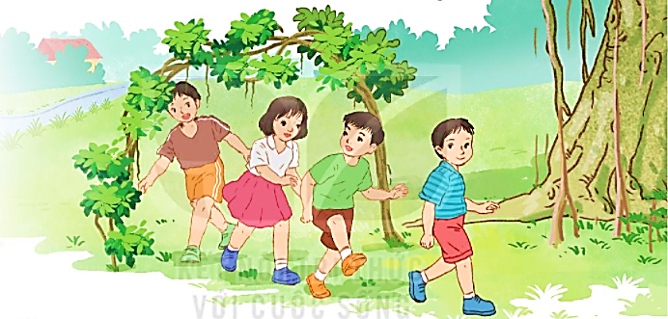
BÀI 24
BÀI 24
CHIẾC RỄ ĐA TRÒN
Hát một bài hát về Bác Hồ với thiếu niên, nhi đồng.

Slide 5
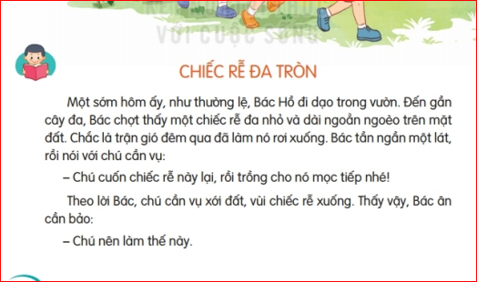

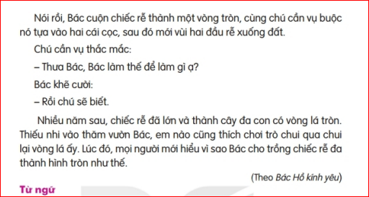
1
2
3
Notes:
Bài giảng thiết kế bởi: Hương Thảo - tranthao121006@gmail.com

Slide 6

Chia đoạn:
Đoạn 1: Từ đầu đến mọc tiếp nhé.
Đoạn 2: Tiếp đến chú sẽ biết.
Đoạn 3: Phần còn lại.
Bài giảng thiết kế bởi: Hoàng Thị Huyền

Slide 7
LUYỆN ĐỌC TỪNG ĐOẠN

Slide 8
Luyện đọc từ khó
chiếc rễ , vòng lá tròn,
chui qua chui lại, ngoằn ngoèo

Slide 9

Luyện đọc câu khó
Nói rồi, Bác cuộn chiếc rễ thành một vòng tròn và bảo chú cần vụ buộc nó tựa vào hai cái cọc, sau đó mới vùi hai đầu rễ xuống đất.

Slide 10




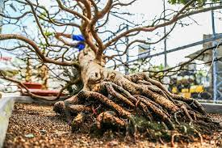
+ Cần vụ: người làm công việc chăm sóc Bác Hồ.
+ Tần ngần: đang mải suy nghĩ cân nhắc nên làm gì hay quyết
định như thế nào.
GIẢI NGHĨA TỪ
+ Ngoằn ngoèo: uốn lượn theo nhiều hướng khác nhau.
Notes:
Bài giảng được thiết kế bởi: Phạm Duyên

Slide 11
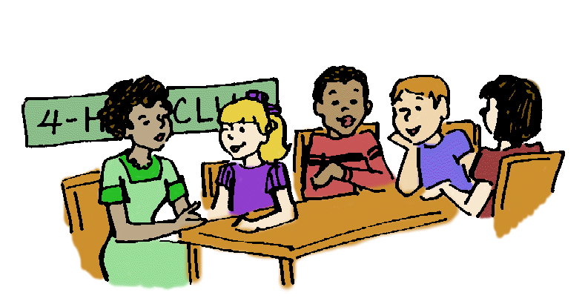
Đọc trong nhóm

Slide 12
Học sinh đọc toàn bài
Notes:
Bài giảng thiết kế bởi: Hương Thảo - tranthao121006@gmail.com

Slide 13

Trả lời câu hỏi

Slide 14
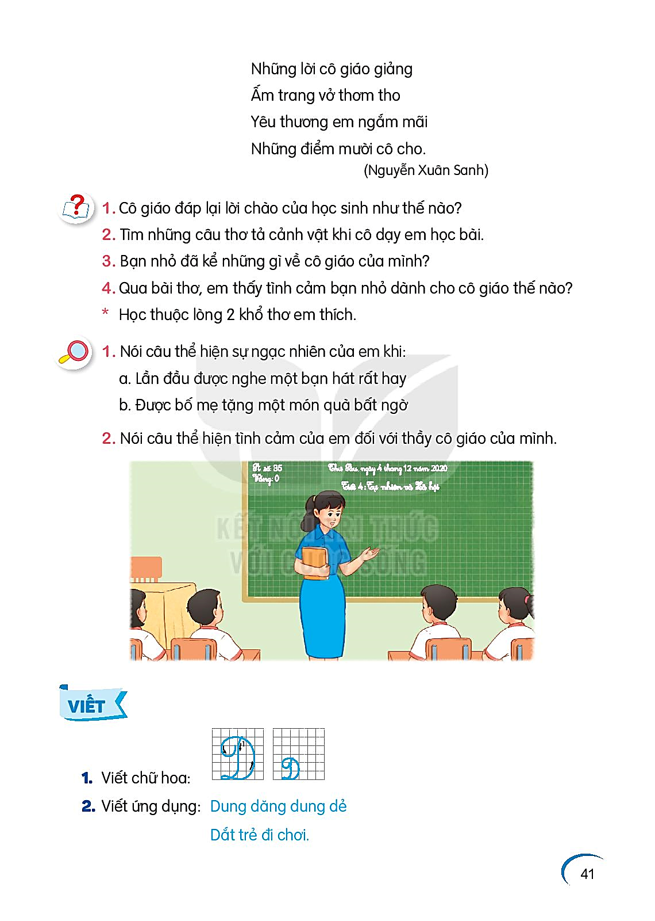
TRẢ LỜI CÂU HỎI
1. Thấy chiếc rễ đa nằm trên mặt đất, Bác đã bảo chú cần vụ làm gì?
→ Thấy chiếc rễ đa nằm trên mặt đất, Bác đã bảo chú cần vụ cuốn chiếc rễ lại rồi đem trồng cho nó mọc tiếp.
2. Bác hướng dẫn chú cần vụ trồng chiếc rễ đa như thế nào?
→ Bác hướng dẫn chú cần vụ cuộn chiếc rễ thành một vòng tròn, buộc nó tựa vào hai cái cọc, rồi vùi hai đầu rễ xuống đất.

Slide 15
3. Vì sao Bác cho trồng chiếc rễ đa như vậy?
→ Bác cho trồng chiếc rễ đa như vậy để nó mọc thành cây đa có vòng lá tròn, các em thiếu nhi có thể chui qua chui lại vòng là ấy khi vào thăm vườn Bác.
4. Qua bài đọc, em thấy tình cảm của Bác Hồ với thiếu nhi như thế nào?
→ Qua bài đọc, ta thấy Bác rất yêu thương các cháu thiếu niên, nhi đồng.

Slide 16
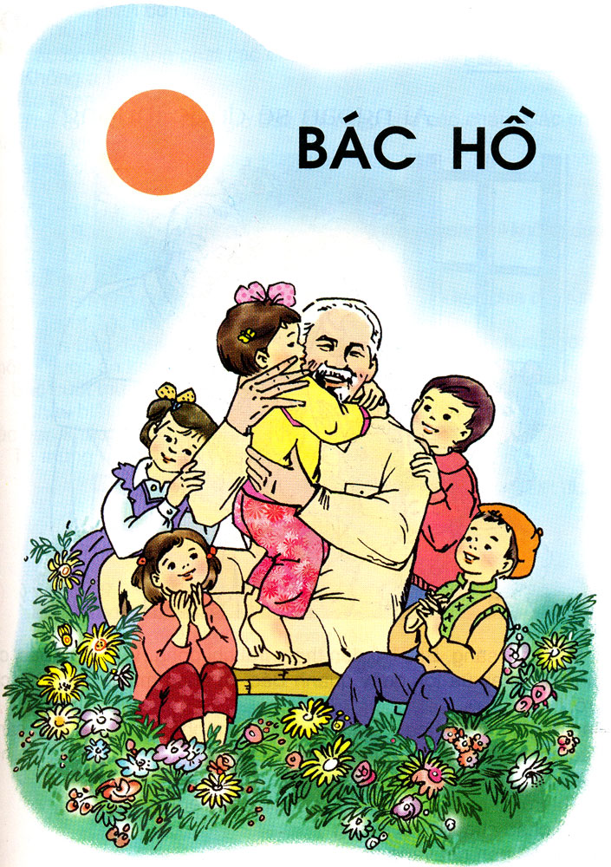
Qua bài đọc, chúng ta thấy Bác rất yêu thương các cháu thiếu niên, nhi đồng.

Slide 17

LUYỆN ĐỌC LẠI

Slide 18

ĐỌC
CHIẾC RỄ ĐA TRÒN
Một sớm hôm ấy, như thường lệ, Bác Hồ đi dạo trong vườn. Đến gần cây đa, Bác chợt thấy một chiếc rễ đa nhỏ và dài ngoằn ngoèo trên mặt đất. Chắc là trận gió đêm qua đã làm nó rơi xuống. Bác tần ngần một lát, rồi nói với chú cần vụ:
Chú cuốn chiếc rễ này lại, rồi trồng cho nó mọc tiếp nhé!
Theo lời Bác, chú cần vụ xới đất, vùi chiếc rễ xuống. Thấy vậy, Bác ân cần bảo:
Chú nên làm thế này.
Nói rồi, Bác cuộn chiếc rễ thành một vòng tròn, cùng chú cần vụ buộc nó tựa vào hai cái cọc, sau đó mới vùi hai đầu rễ xuống đất.
Chú cần vụ thắc mắc:
Thưa Bác, Bác làm thế để làm gì ạ?
Bác khẽ cười:
Rồi chú sẽ biết.
Nhiều năm sau, chiếc rễ đã lớn và thành cây đa con có vòng lá tròn. Thiếu nhi vào thăm vườn Bác, em nào cũng thích chơi trò chui qua chui lại vòng lá ấy. Lúc đó, mọi người mới hiểu vì sao Bác cho trồng chiếc rễ đa thành hình tròn như thế.

Slide 19


Đọc phân vai theo nhóm
Chú ý:
*Giọng người kể chậm rãi.
*Giọng Bác ôn tồn dịu dàng.
*Giọng chú cần vụ ngạc nhiên

Slide 20
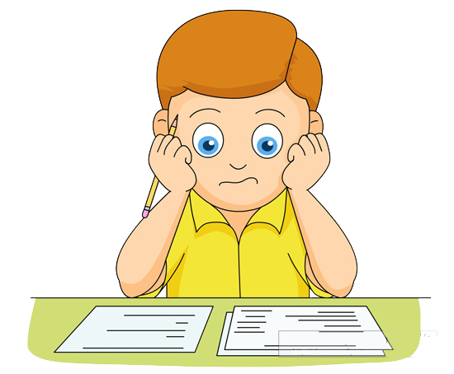
Luyện đọc cá nhân toàn bài

Slide 21



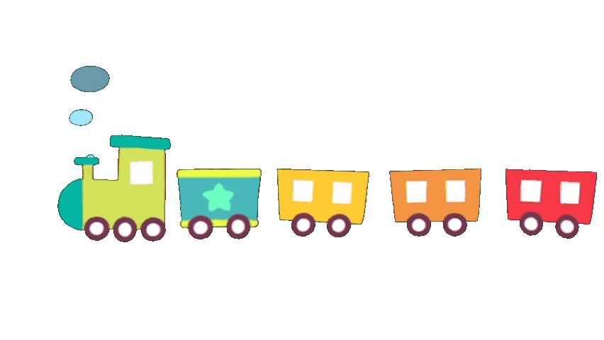
Giải lao

Slide 22
a. Chú……..chiếc rễ này lại rồi……….cho nó mọc tiếp nhé. b. Chú cần vụ…… đất, ……chiếc rễ xuống.
LUYỆN TẬP THEO VĂN BẢN ĐỌC
Câu 2: Điền từ( cuốn, vùi, xới, trồng) phù hợp vào chỗ trống.
cuốn
trồng
xới
vùi

Slide 23
Luyện tập
2. Tìm trong bài câu có dùng dấu chấm than. Câu đó dùng để làm gì? (Chọn ý đúng)
Nêu yêu cầu, đề nghị
Thể hiện cảm xúc
Kể sự việc, hoạt động
→ Chú cuốn chiếc rễ này lại, rồi trồng cho nó mọc tiếp nhé!

Slide 24
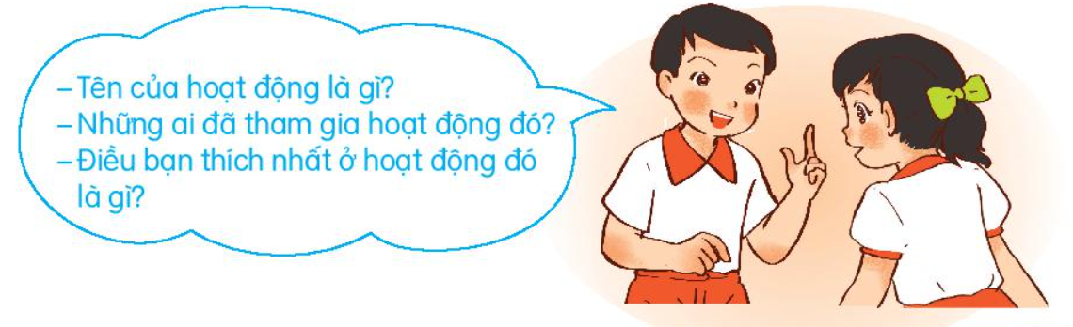
Trò chơi theo nhóm đôi
Hãy nói một câu đề nghị bạn trong nhóm làm một việc gì đó.

